Slide 1
חשיבה ביקורתית
מקצוע: ניתוח ואיתור מידע
שם המורה: לזלי סלומון
עריכה: רונית נחמיה

Slide 2
מה נלמד היום
האם להאמין לכל מה שנאמר לנו?
אילו שאלות חשוב לשאול?
כיצד לפתח את החשיבה הביקורתית?

Slide 3
חשיבה ביקורתית
Critical Thinking

Slide 4
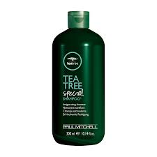
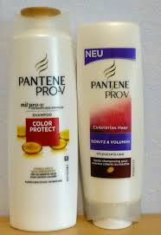
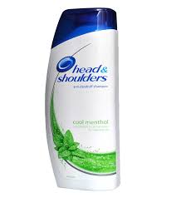
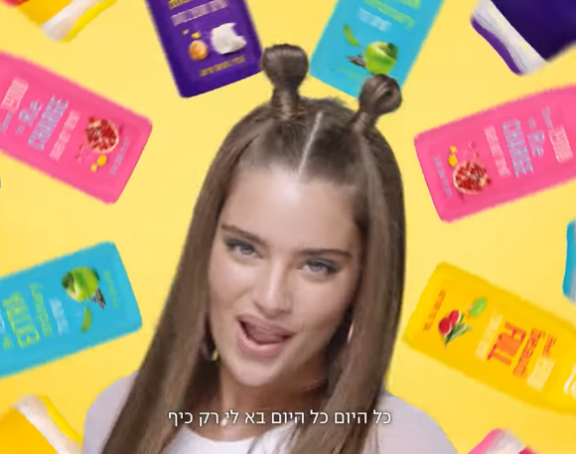
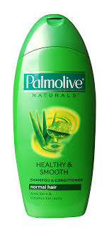
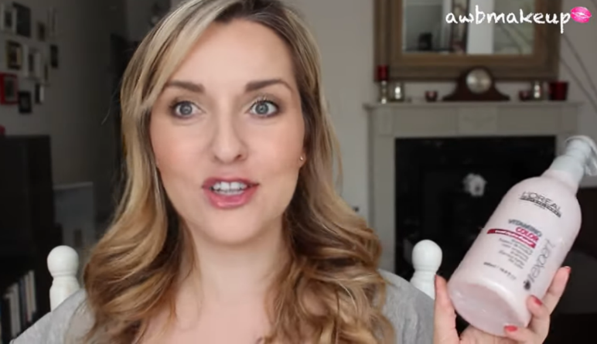
איזה שמפו כדאי לקנות?
מי המליץ?
האם הסיבה אובייקטיבית?
מהם השיקולים להמלצה?

Slide 5
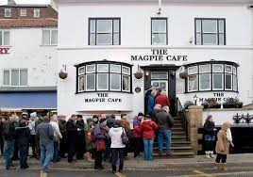
מסעדה מצויינת?
מתי נפתחה המסעדה?
מי ממליץ עליה?
האם יש גם ביקורות שליליות?

Slide 6
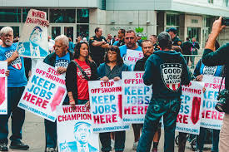
מחאה גדולה

Slide 7
על מה ההבנות והאמונות שלנו מבוססות?
שאלו שאלות !
בחנו ראיות !
מדוע נטענה הטענה?
האם ההנחות מבוססות ומובילות לטענה?
מי כותב ?
מתי זה פורסם ?
האם האתר ממומן ?
האם המידע אובייקטיבי?
מה לא נאמר בכתבה ?

Slide 8

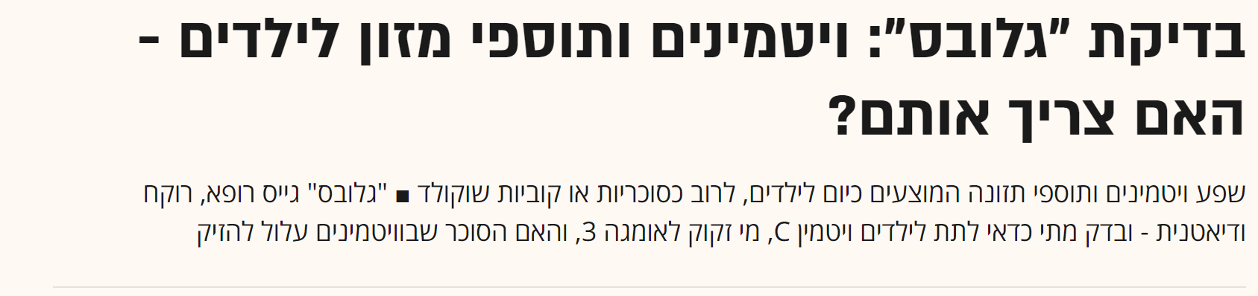
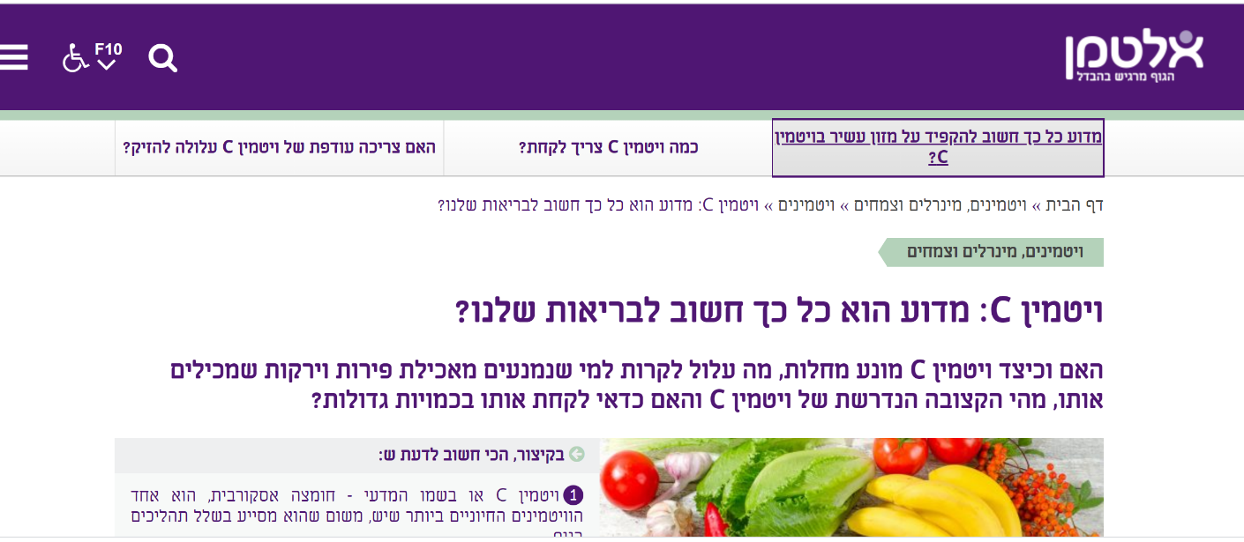
ויטמינים
השפעתו של ויטמין C על הצטננות נבדקה במחקרים רבים, אך לא הוכח כי היא עוזרת במניעה או בטיפול בה, להוציא מקרים ספציפיים (בייחוד, אנשים המתאמנים בסביבה קרה).

Slide 9
הטלת ספק מתוך ידע
מי פרסם את הכתבה?
היכן ההמלצה מפורסמת?
האם כל השיקולים אובייקטיבים?
קבלת החלטה - לצרוך ויטמין C או לא?

Slide 10
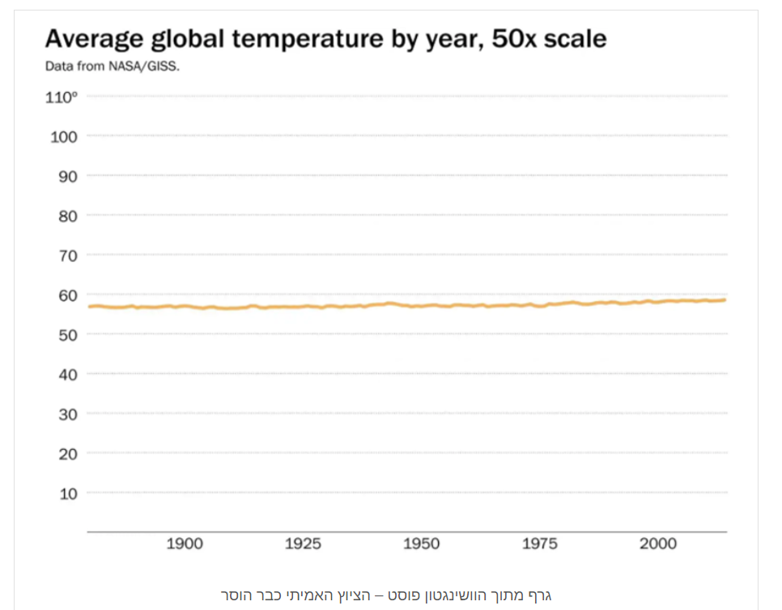
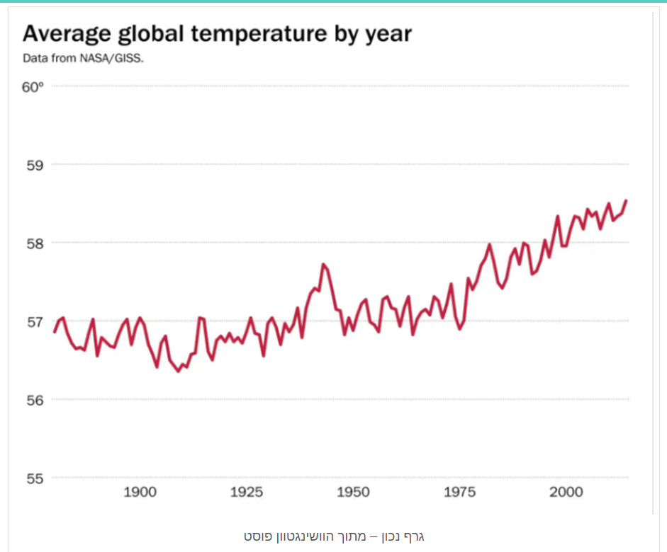
התחממות גלובלית?
בדצמבר 2015 פרסם המגזין National Review גרף "שמוכיח" שאין התחממות גלובלית
בבדיקת הנתונים נראה שהנתונים נכונים אבל שימו לב לקנה מידה !!!

Slide 11
חשיבה ביקורתית
לא לקבל מידע כלשונו
לא להסתפק בקריאת טקסט או צפייה בסרטון ולקדש אותו
חשוב לשאול שאלות
לנסות להבין מי / מה עומד מאחורי המידע
"אם כולם חושבים אותו דבר, אז מישהו לא חושב" ג'ורג' פאטון

Slide 12
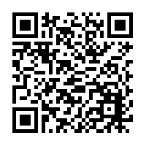
תירגול
סרקו את ה QR code.
הכתבה מתייחסת להשפעות של שימוש במסכים.
נתחו את הכתבה בעזרת שאלות וחשיבה ביקורתית.
האם שימוש במסכים משפיע על בריאות הצופים?
בתשובתכם השתמשו בשלושה נימוקים כדי לבסס את החלטתכם.

Slide 13

נוהל שימוש ביצירות מוגנות בזכויות יוצרים ואיתור בעלי זכויות
השימוש ביצירות במהלך שידור זה נעשה לפי סעיף 27א לחוק זכות יוצרים, תשס"ח-2007. אם הינך בעל הזכויות באחת היצירות, באפשרותך לבקש מאיתנו לחדול מהשימוש ביצירה, זאת באמצעות פנייה לדוא"ל rights@education.gov.il

